Slide 1
15级新生ACM第一次入门讲座
刘润涛、杨清平

Slide 2

关于ACM-ICPC
ACM-ICPC全称
Association Computing Machinery
美国计算机协会
International Collegiate Programming Contest
国际大学生程序设计竞赛
Logo：
ICPC赛事的Logo很好的体现了ICPC的比赛过程
讨论思考—想法冒出—气球飘起

Slide 3
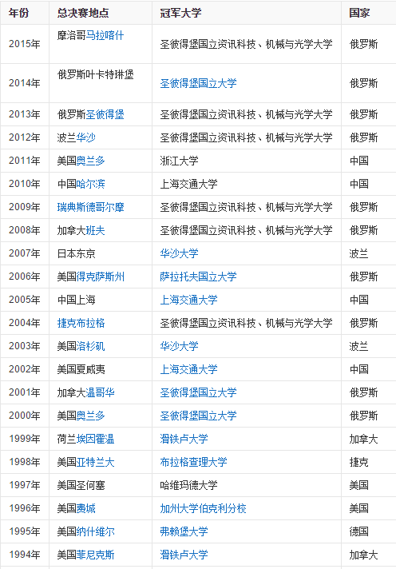
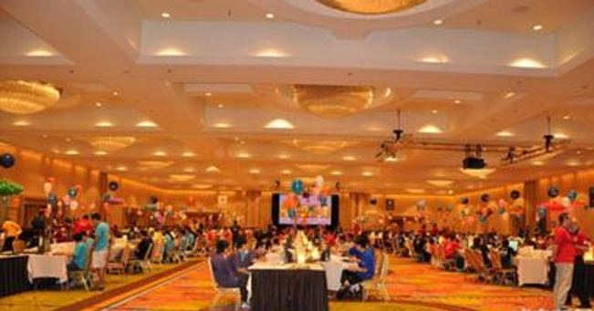
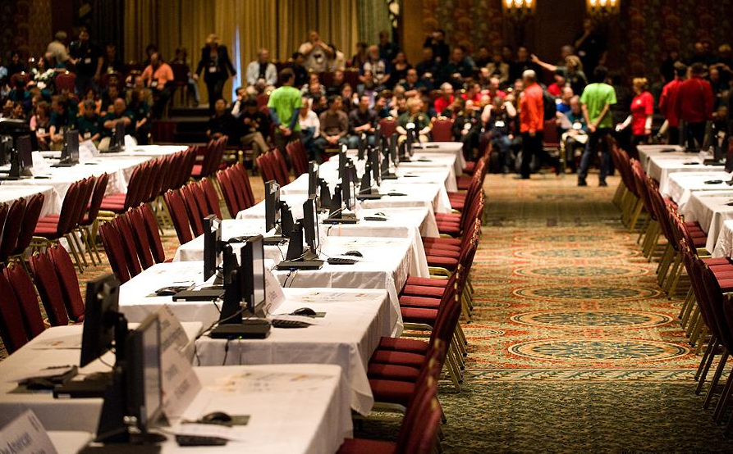
关于ACM-ICPC
自1997年起，来自全球六大洲的88个国家，2070所大学，8305支队伍，通过几十场区域赛，胜出105支代表队晋级总决赛
3名选手
1台电脑
9-12个题，5小时决出4金4银4铜，1个全球总冠军

Slide 4
选拔赛—新生赛、校赛
新生赛在每年下半学年开学后的第三周
只面向大一新生
个人赛，其他和ICPC赛制相同
包括罚时计算与气球发放
现场提供午餐，不提供打印代码
排名靠前的同学可以参加面试，最终前六名入队
校赛在每年下半学年开学后的第四周
面向集训队外的全校同学及北京各高校强队
组队赛，赛制与ICPC完全相同
提供午餐与打印代码
高年级校内金奖(前五)与新生铜奖(前十五)可以入队

Slide 5
暑假集训
只要有一颗锐意进取的心，就可以参加
暑假集训是提高个人实力提高队伍实力的关键时期
会有一系列全方位的讲座与比赛训练，帮助知识体系成型成系统

Slide 6



书籍推荐—入门学习
推荐算法竞赛入门经典系列（俗称白书） 和 挑战程序设计竞赛这两套书
两套书各有特点
算法竞赛入门经典（with训练指南）中的内容非常翔实（比挑战更为丰富），且入门经典适合入门
挑战程序设计竞赛给算法内容做了分级，对初学者比较友好，书的作者是日本选手，风格简洁清新，代码也很漂亮。

Slide 7

书籍推荐—算法实现参考代码
推荐算法与实现这本书，书中各个经典算法的优秀的代码实现，可以用作训练和比赛的代码参考

Slide 8
OJ-OnlineJudge简要介绍
Online Judge系统（简称OJ）是一个在线的判题系统。用户可以在线提交程序多种程序（如C、C++）源代码，系统对源代码进行编译和执行，并通过预先设计的测试数据来检验程序源代码的正确性。

Slide 9
提交代码后的一些返回状态
Accepted. ---通过！(AC)
Wrong Anwser. ---答案错。(WA)
RunTime Error. ---程序运行出错，意外终止等。(RTE)
Time Limit Exceeded. ---超时。
程序没在规定时间内出答案。(TLE)
Presentation Error. ---格式错。
程序没按规定的格式输出答案。(PE)
Memory Limit Exceeded. ---超内存。
程序没在规定空间内出答案。(MLE)
Compile Error. ---编译错。程序编译不过。(CE)

Slide 10
一些推荐的Online Judge
国内题库
http:// acm.hdu.edu.cn 杭州电子科技大学
http://poj.org 北京大学
http://acm.zju.edu.cn/onlinejudge 浙江大学
http://acm.hust.edu.cn 华中科大
国外题库
uva.onlinejudge.org/ UVA-OJ，白书有许多题目都是在这上
在线比赛
CodeForces www.codeforces.com
TopCoder www.topcoder.com

Slide 11
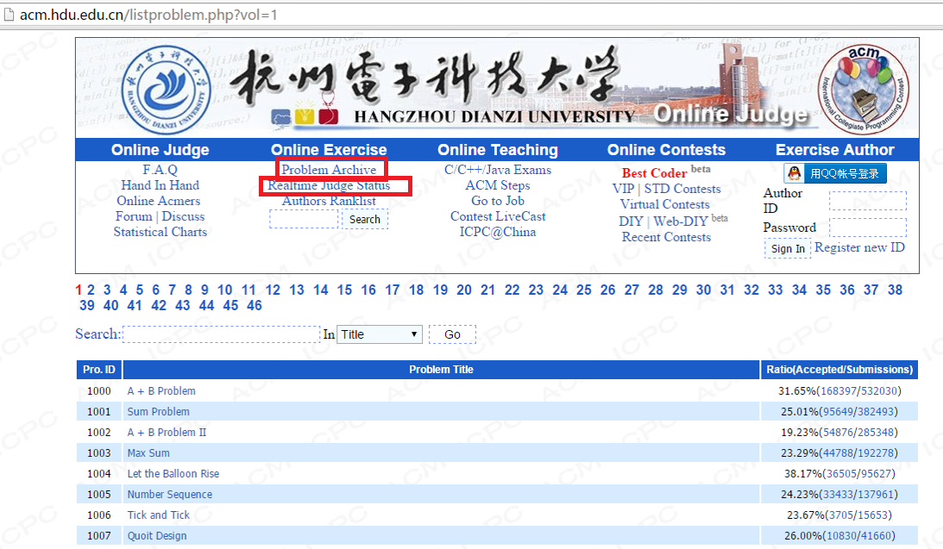
HDU-OJ
题目区
大量经典问题
历年区域赛的赛题
评判结果区

Slide 12
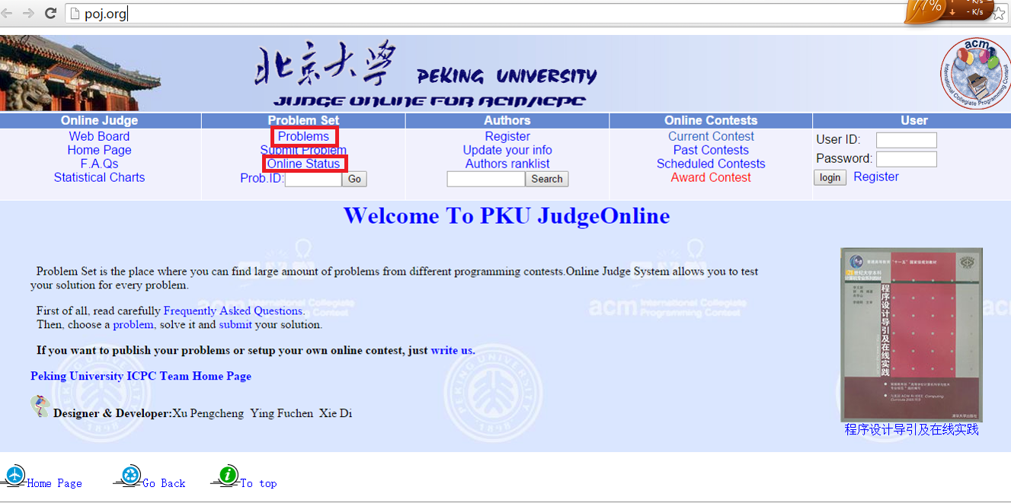
POJ
题目区
评判结果区
许多经典问题

Slide 13
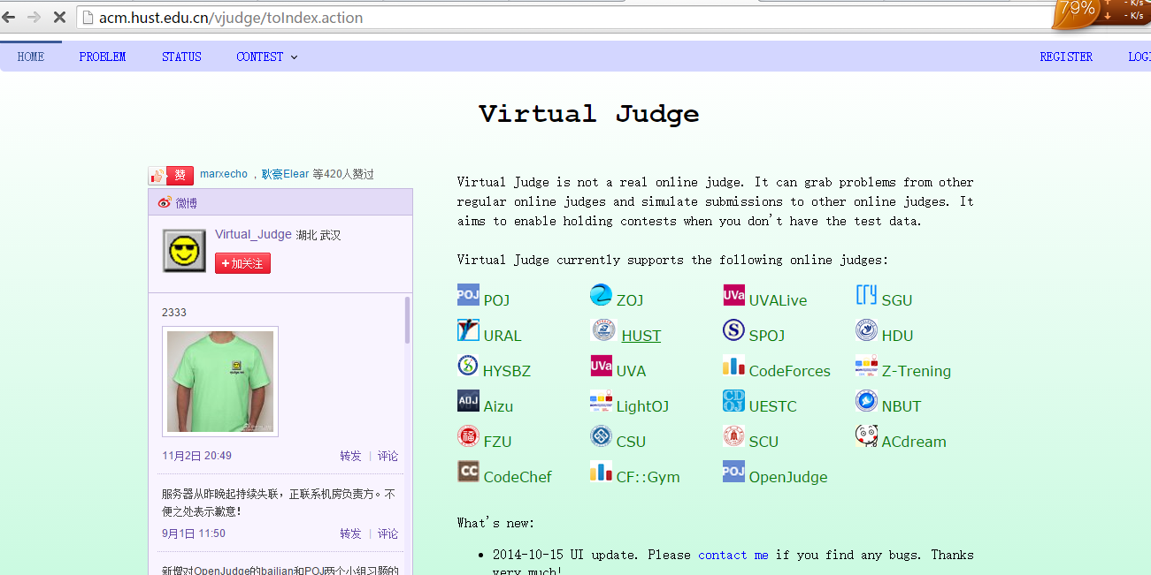
HUST-OJ
HUST-OJ上并没有题目
严格来说，HUST-OJ是一个
虚拟OJ,它帮助使用者在不同
的OJ上提交代码并返回评判
结果。
HUST-OJ的另一个特色功能是
它可以挂虚拟比赛
在Contest中可以看到许多之前
挂过的比赛
体验穿越时空的对决

Slide 14
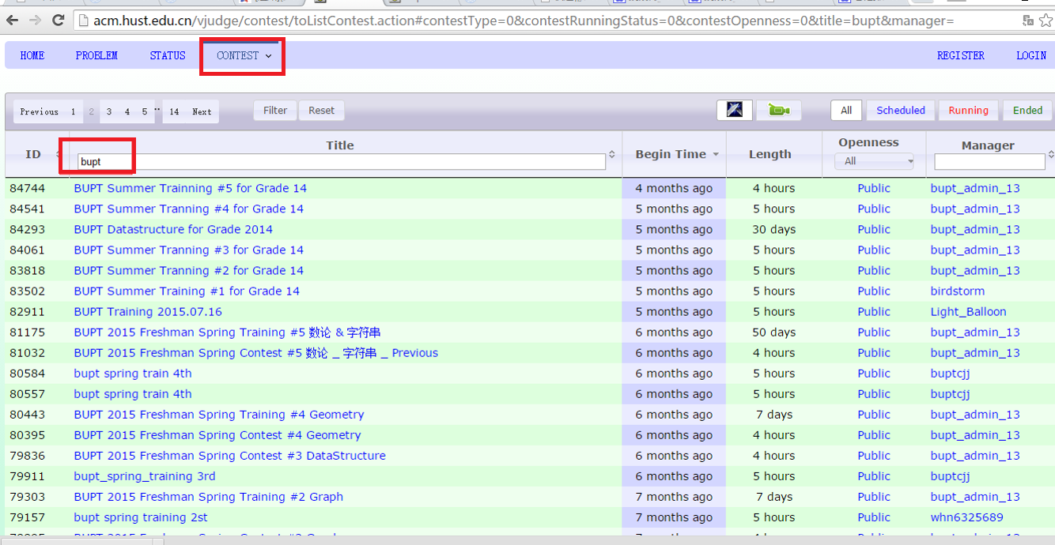
HUST-OJ
在Contest中搜索BUPT
可以看到我们之前挂出
的许多练习

Slide 15
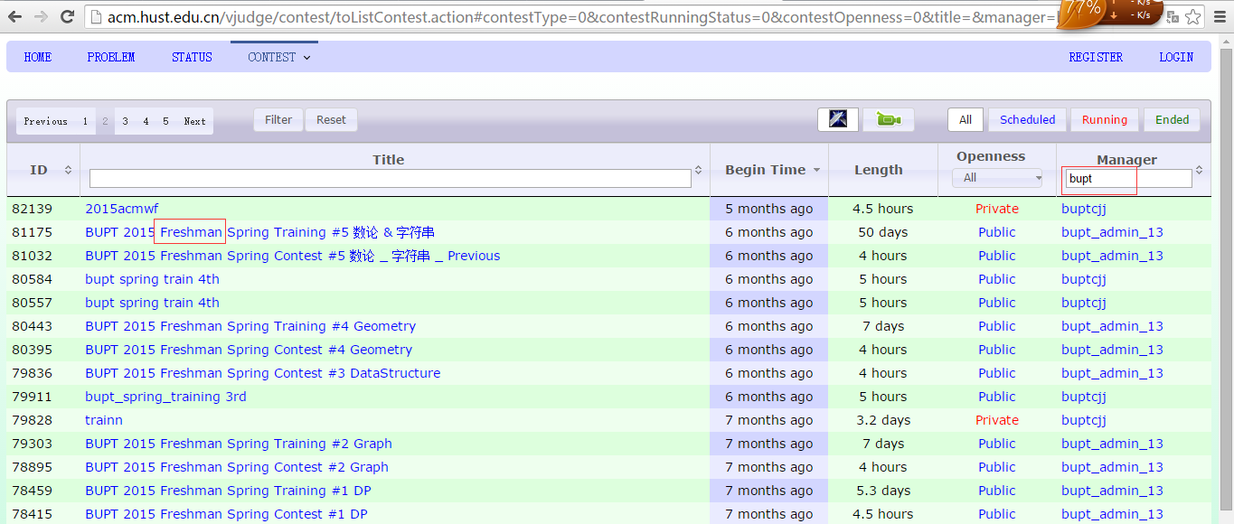
HUST-OJ
其中FreshMan系列又是
特别为新人量身打造的

Slide 16
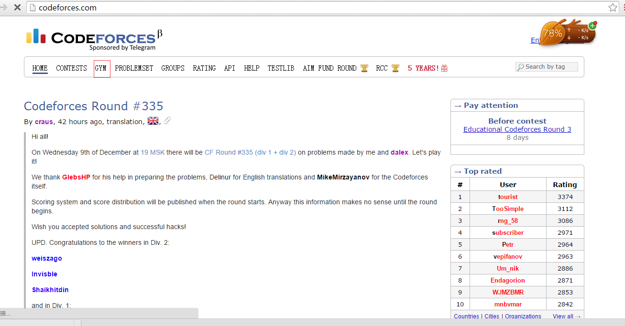
CodeForces
CodeForces是一个
在线比赛的网站，
同时也有之前比赛
丰富的题目&代码
资源。题目思考量
非常好，也有ABC
DE五个级别的难度
分级
每周大概会有1次到
2次在线比赛，时长
2小时。分高手新手区。
提供等级制
黑名-红名-橙名-紫名
-薄荷蓝名-蓝名-绿名
尊贵的红名是无数玩家的梦想

Slide 17
关于比赛
比赛形式大多类似，大致为以下三个部分
问题列表 & 通过情况
榜
提问列表
包括之后的新生赛校赛，大致也是以上三部分

Slide 18
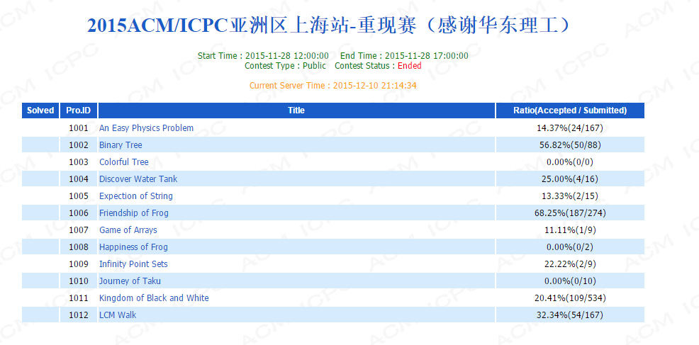
问题列表 & 通过情况
在这个页面上，
重要的信息就是
旁边的Ratio
它显示了如下信息
通过率
通过人数/提交次数

Slide 19
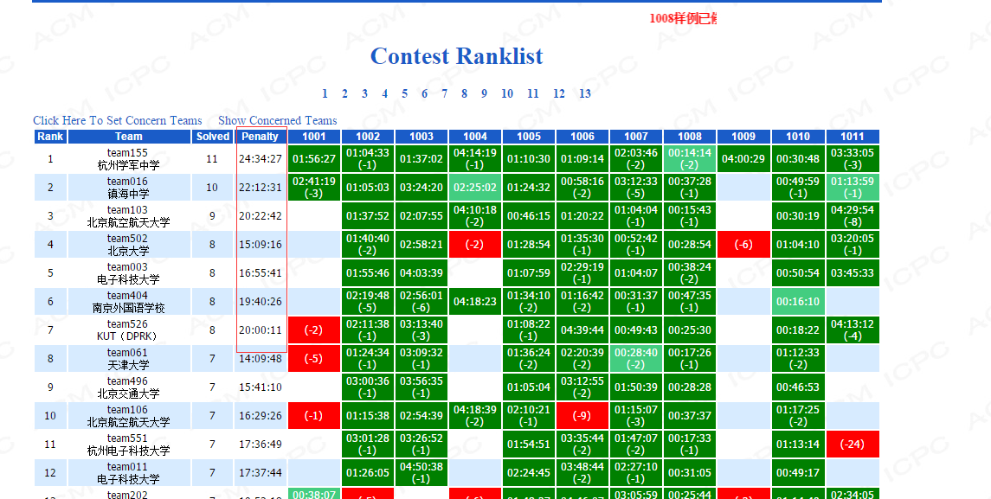
榜
榜页面也就是排名
页面。
排名规则如下：
按题目数目排名
题目数相同按罚时排名
罚时计算规则：
非AC提交次数*20 + 提交时间
注意由易到难，不要盲目提交

Slide 20
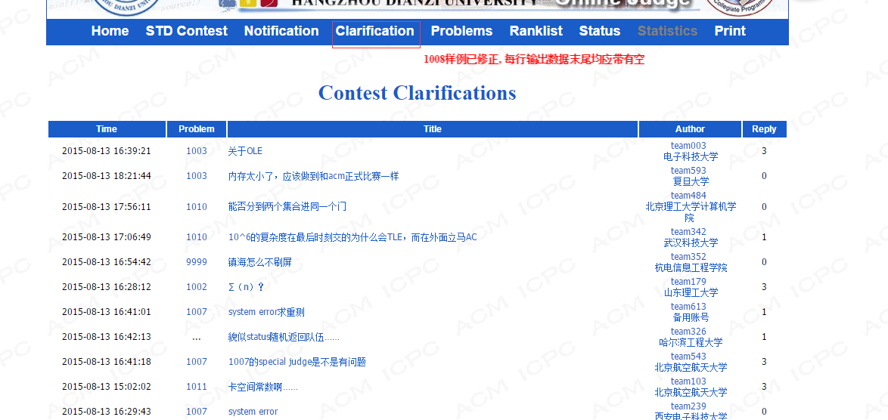
提问列表
如果对问题的描述
有不清楚的地方，
可以在Clarification
页面中进行提问
对问题不理解的一定
要问清楚，不要想当
然就开始解

Slide 21
算法基础
杨清平

Slide 22
什么是算法？
算法（Algorithm）是指解题方案的准确而完整的描述，是一系列解决问题的清晰指令，算法代表着用系统的方法描述解决问题的策略机制。也就是说，能够对一定规范的输入，在有限时间、有限空间内获得所要求的输出。
---- 百度百科

Slide 23
什么是算法？
个人理解：
算法是解决某种问题模型(model)的通用解法。
解决问题：
问题
模型
算法
求解
检验

Slide 24
什么是算法？
问题
模型
算法
求解
检验
但是将问题抽象为模型的这一步才是最重要的。
算法 ---- 有章可循
想法(思维能力) ---- 积累+天赋

Slide 25
好的算法----功能和性能
正确性
效率与存储空间：时间复杂度、空间复杂度
一般题目都会有Time Limit和Memory Limit。
想要通过题目，不仅得抽象出模型利用算法解决，还得使用高效，节省空间的算法去解决
算法性能！

Slide 26
算法性能
时间复杂度
空间复杂度

Slide 27
什么是时间复杂度
定义：
在计算机科学中，算法的时间复杂度是一个函数，它定量描述了该算法的运行时间。这是一个关于代表算法输入值的字符串的长度的函数。时间复杂度常用大O符号表述，不包括这个函数的低阶项和首项系数。
---- 百度百科
程序执行的快慢

Slide 28
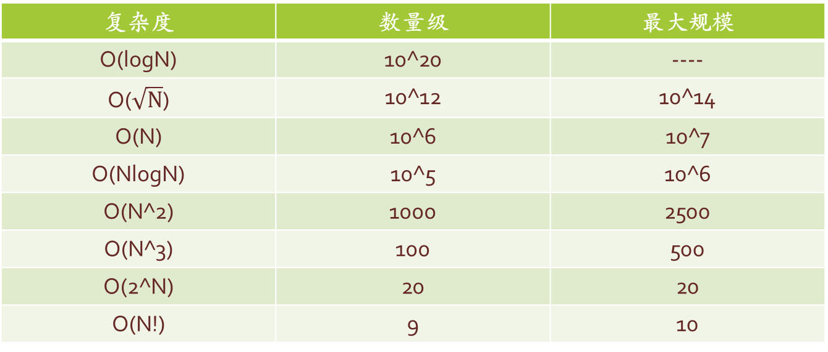
时间复杂度的计算
重要的事实：当代计算机1s内可做10^7左右次计算
好的机器可到k*10^7~10^8
在这个限制下时间复杂度一定的算法存在能处理的规模上限
复杂度 | 数量级 | 最大规模
O(logN) | 10^20 | ----
O($\sqrt{N}$) | 10^12 | 10^14
O(N) | 10^6 | 10^7
O(NlogN) | 10^5 | 10^6
O(N^2) | 1000 | 2500
O(N^3) | 100 | 500
O(2^N) | 20 | 20
O(N!) | 9 | 10

Slide 29
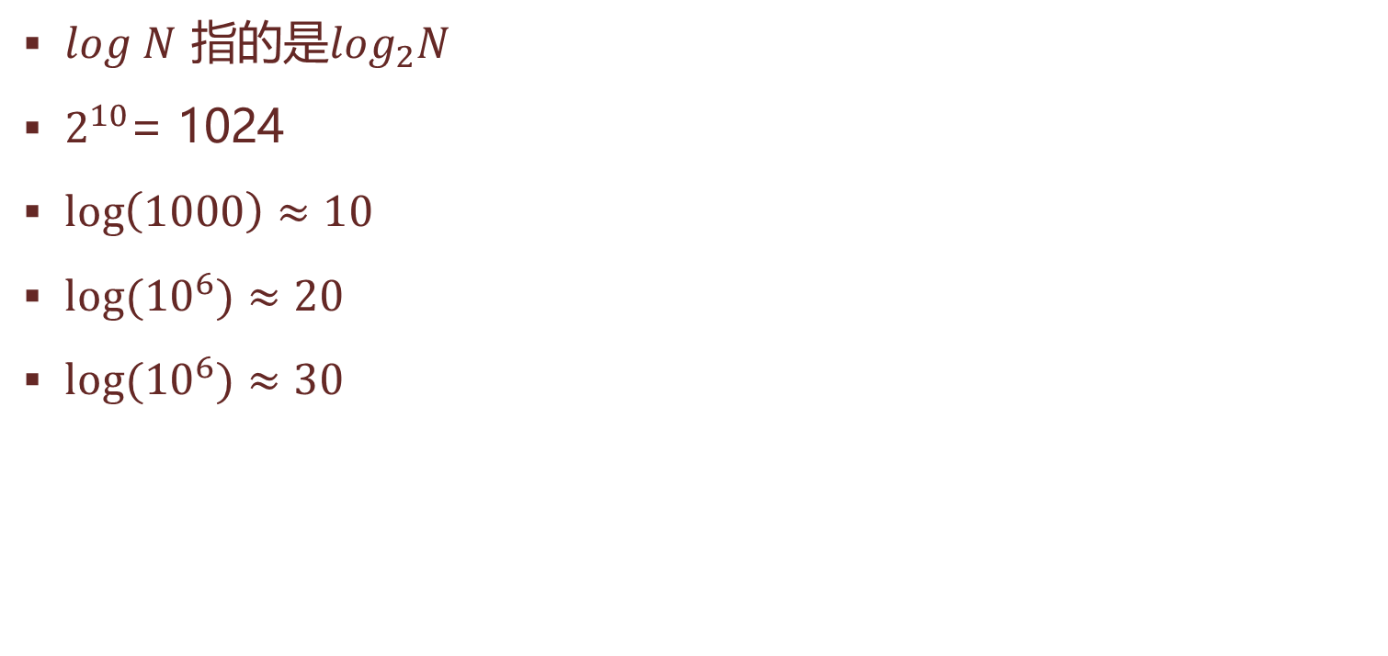
时间复杂度的计算
$log N$ 指的是$\log_{2}N$
$2^{10}$= 1024
$\log\left(1000\right)≈10$
$log⁡({10}^{6})≈20$
$log⁡({10}^{6})≈30$

Slide 30
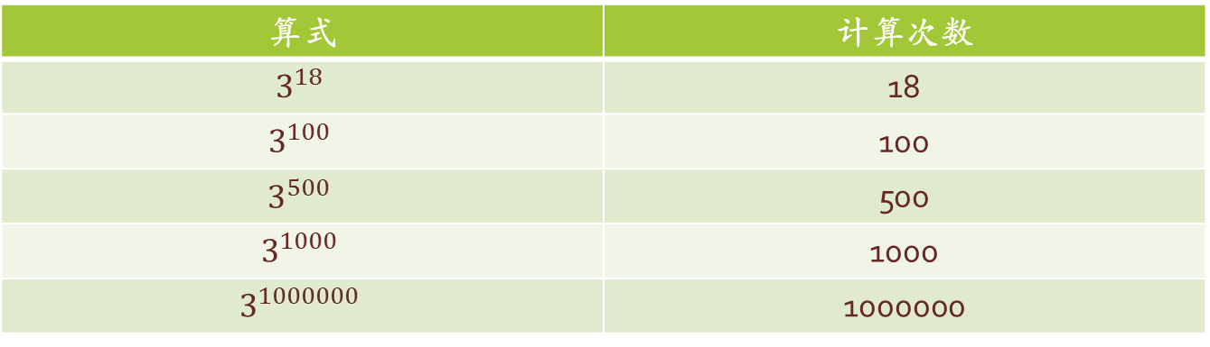
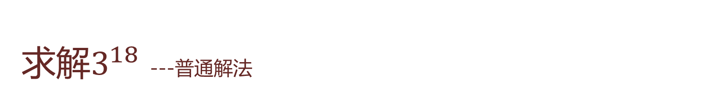
求解$3^{18}$ ---普通解法
循环18次得到结果
计算次数：18
算式 | 计算次数
$$3^{18}$$ | 18
$$3^{100}$$ | 100
$$3^{500}$$ | 500
$$3^{1000}$$ | 1000
$$3^{1000000}$$ | 1000000

Slide 31
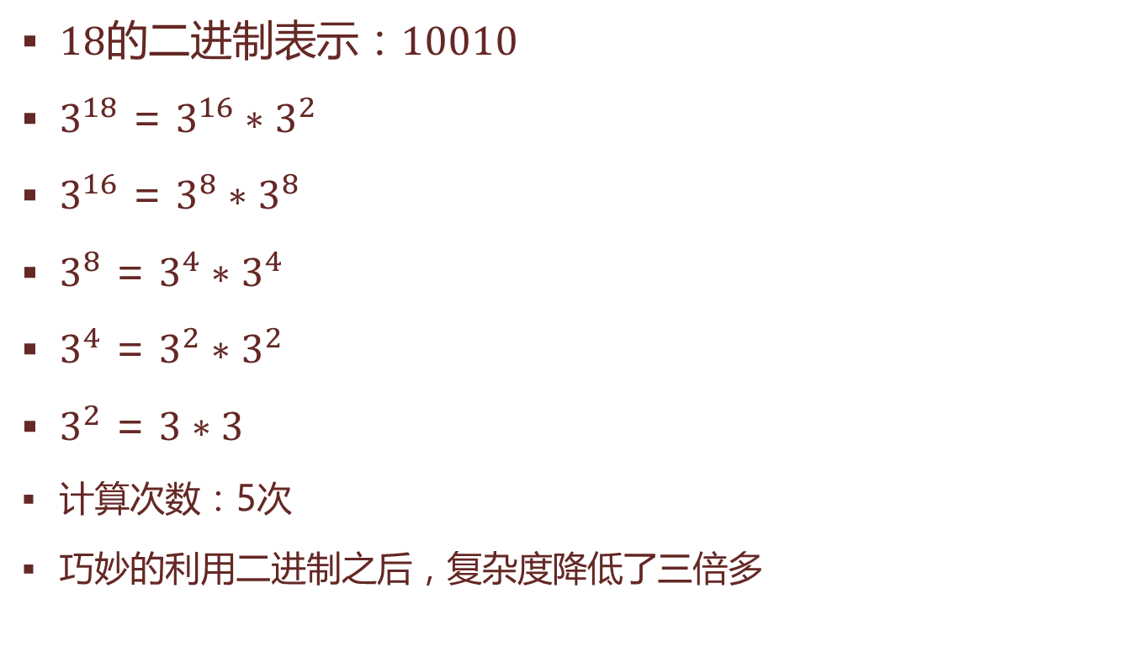
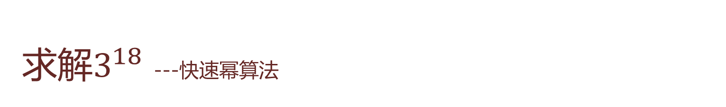
求解$3^{18}$ ---快速幂算法
18的二进制表示：10010
$3^{18}$ = $3^{16}∗3^{2}$
$3^{16}$ = $3^{8}∗3^{8}$
$3^{8}$ = $3^{4}∗3^{4}$
$3^{4}$ = $3^{2}∗3^{2}$
$3^{2}$ = $3∗3$
计算次数：5次
巧妙的利用二进制之后，复杂度降低了三倍多

Slide 32
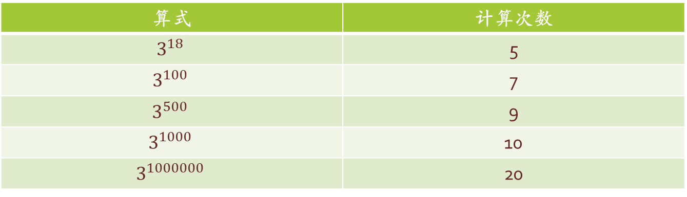
求解$3^{18}$ ---快速幂算法
算式 | 计算次数
$$3^{18}$$ | 5
$$3^{100}$$ | 7
$$3^{500}$$ | 9
$$3^{1000}$$ | 10
$$3^{1000000}$$ | 20

Slide 33
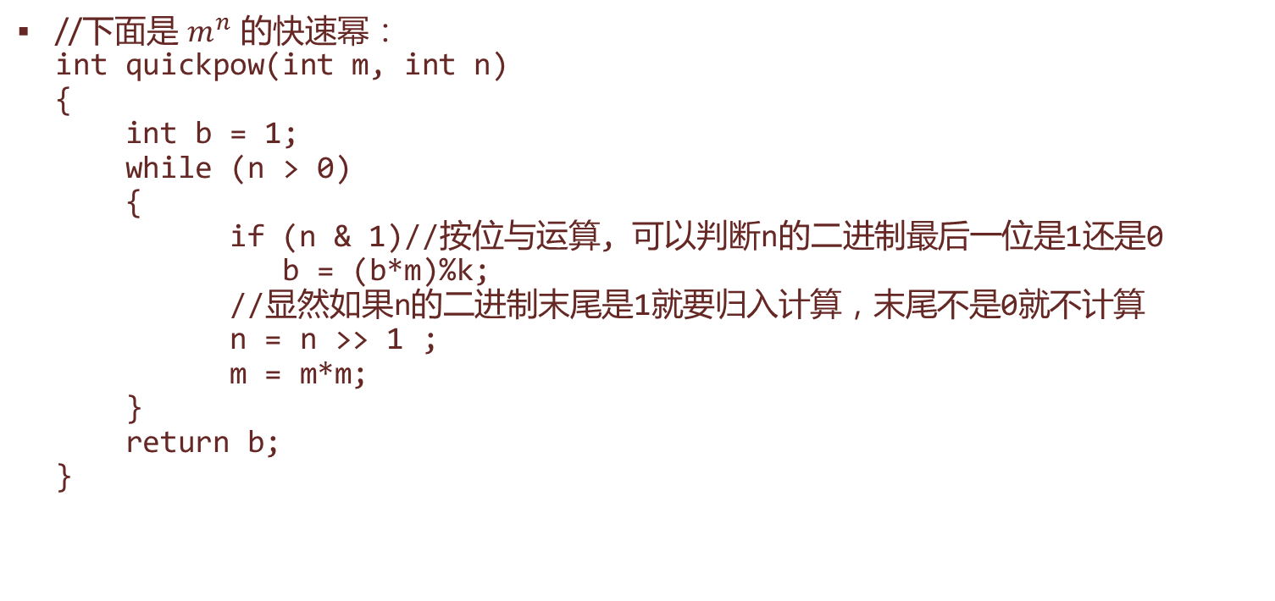
快速幂运算代码
//下面是 $m^{n}$ 的快速幂： int quickpow(int m, int n) { int b = 1; while (n > 0) { if (n & 1)//按位与运算, 可以判断n的二进制最后一位是1还是0 b = (b*m)%k; //显然如果n的二进制末尾是1就要归入计算，末尾不是0就不计算 n = n >> 1 ; m = m*m; } return b; }

Slide 34
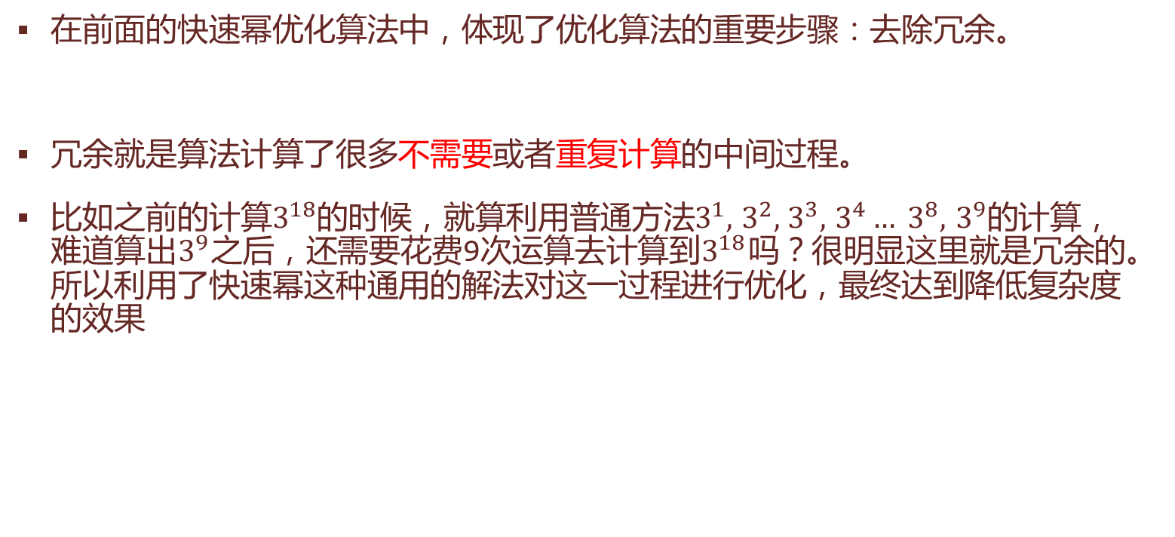
优化算法的重要途径：去除冗余
在前面的快速幂优化算法中，体现了优化算法的重要步骤：去除冗余。
冗余就是算法计算了很多不需要或者重复计算的中间过程。
比如之前的$计算3^{18}$的时候，就算利用普通方法$3^{1},$ $3^{2},$ $3^{3},$ $3^{4}… 3^{8},$ $3^{9}的$计算，难道算出$3^{9}$之后，还需要花费9次运算去计算到$3^{18}$吗？很明显这里就是冗余的。所以利用了快速幂这种通用的解法对这一过程进行优化，最终达到降低复杂度的效果

Slide 35
ACM常见的算法 --- 基础
一、基本方法：
枚举、贪心、递归、分治、构造、模拟、二分。
二、动态规划
普通DP、树形DP、概率DP、背包、DP的一些优化方法
三、数据结构
线段树、树状数组、并查集、RMQ、splay
四、简单搜索
DFS、BFS、一些剪枝技巧

Slide 36
ACM常见的算法 --- 基础
五、数学
组合数学，数论(素数、约数)
六、计算几何
基本函数、凸包(关键在于收集模板)
七、图论
最短路、生成树、强连通
八、字符串
KMP算法、后缀数组

Slide 37
总结
算法是学不完的。
实现+优化，优化就是各种算法的核心，包括分治和各种数据结构等等，这次的讲座就是想让大家有这样的一个想法，思考一下本质的问题，对学习一个算法我相信会有更深的体会。
学习算法主要掌握这种算法解决这个问题建立的思考过程，算法总会更新，我们要做的就是掌握解决问题的思路，这种思路往往是高手与普通人的区别所在。
希望大家在ACM/算法之路上有所收获，有所成就。

